Slide 1
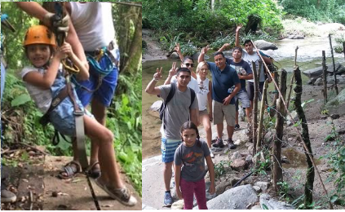
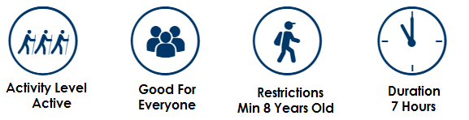
ZIP LINES TOUR
TOUR DESCRIPTION
We will drive 1hr 40 40 min. to the community of San Juan Lachao, Wich mean between mountains and rivers. Be prepare to have a beautiful hike in the montains an see all the amazing jungle and its animals from Oaxaca. At the top the hike, this amazing waterfall will pop up and you will be able to swim in fresh waters between jungle. The guides will give us the full equipment to able to have a safe and fun experience with the zip lines.
Schedules:
Departure: 9:00 AM
Return: 4:00 AM
Includes:
Land transportation Zip Line Entry Traveler insurance Hydrating Beverage
Tour Guide
Price
$1,400. °° per Person
What to bring?
Bathing Suit Sunscreen
Comodation clothes and shoes

Slide 2

TIROLESA
DESCRIPCION DEL TOUR
Viajaremos 1 hora 40 minutos desde Puerto Escondido para llegar al pueblo de San Juan Lachao, donde habita una comunidad llamada “Chatina”, su nombre significa “entre montañas y ríos” por lo que te imaginaras los senderos que recorreremos en este hermoso rincón Oaxaqueño, mientras escuchamos las indicaciones del guía, tendrás tiempo de prepárate para vivir una increíble caminata por una ladera húmeda, rocosa, donde podrás observar la flora y fauna de la Sierra Madre hasta llegar a una refrescante cascada y zambullirte en su agua fresca que baja de la montaña, el guía te proporcionara tu equipo para vivir una impresionante descarga de adrenalina mientras te deslizas a través de una emocionante cadena de tirolesas de 100, 400 y 500 metros y disfrutar de la mejor vista panorámica de este bello lugar.
Horario
Salida: 9:00 AM
Retorno: 4:00 PM
Incluye:
Transportación Terrestre Tirolesa Guía de Turistas Aguas Hidratantes Seguro de Viajero
Precio
$1,400 °° Por Persona
Recomendaciones
Traje de Baño Ropa y Zapatos Cómodos Repelente para mosquitos
(orgánico)

